Slide 1

냉파고(NPG)

Slide 2
목차
팀원 소개
프로젝트 목표
프로젝트 필요성
결과물
WBS

Slide 3
냉장고를 부탁해
팀원
김강현
박지환
송은지
문희성
최민우
2020011927
2020012018
2022013009
2021011916
2020011910

Slide 4
프로젝트 목표
시스템의 식재료 인식
사용자의 냉장고 속 식재료 입, 출고 자동화
소비기한 관리, 알림 및 레시피 추천 시 우선 반영
보유한 식재료 활용을 통한 레시피 제공
직관적이고 쉽게 사용할 수 있는 시각화 디자인

Slide 5
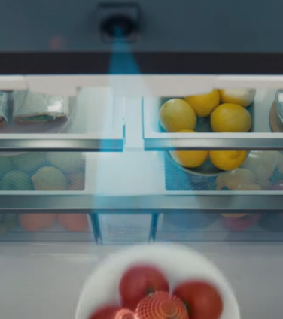
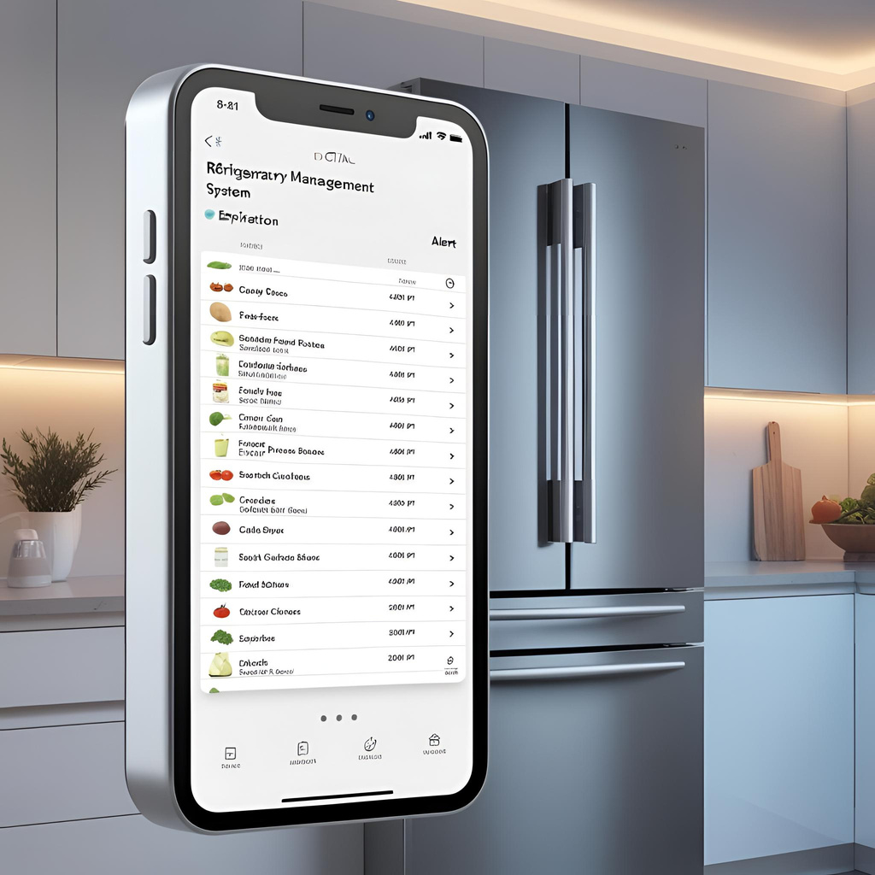
프로젝트 목표
1. 시스템의 식재료 인식
2. 사용자의 냉장고 속 식재료 입, 출고 자동화

Slide 6
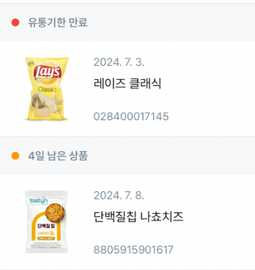
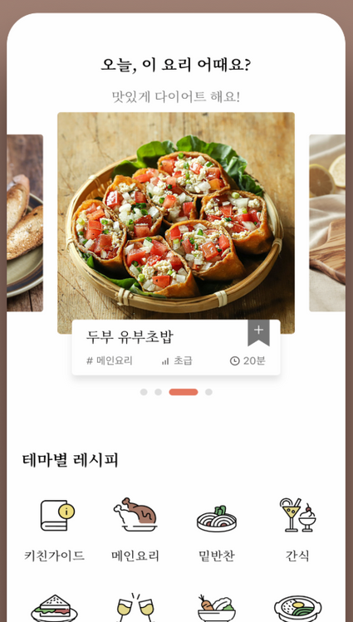
프로젝트 목표
3. 소비기한 관리, 알림 및 레시피 추천 시 우선 반영
4. 보유한 식재료 활용을 통한 레시피 제공

Slide 7
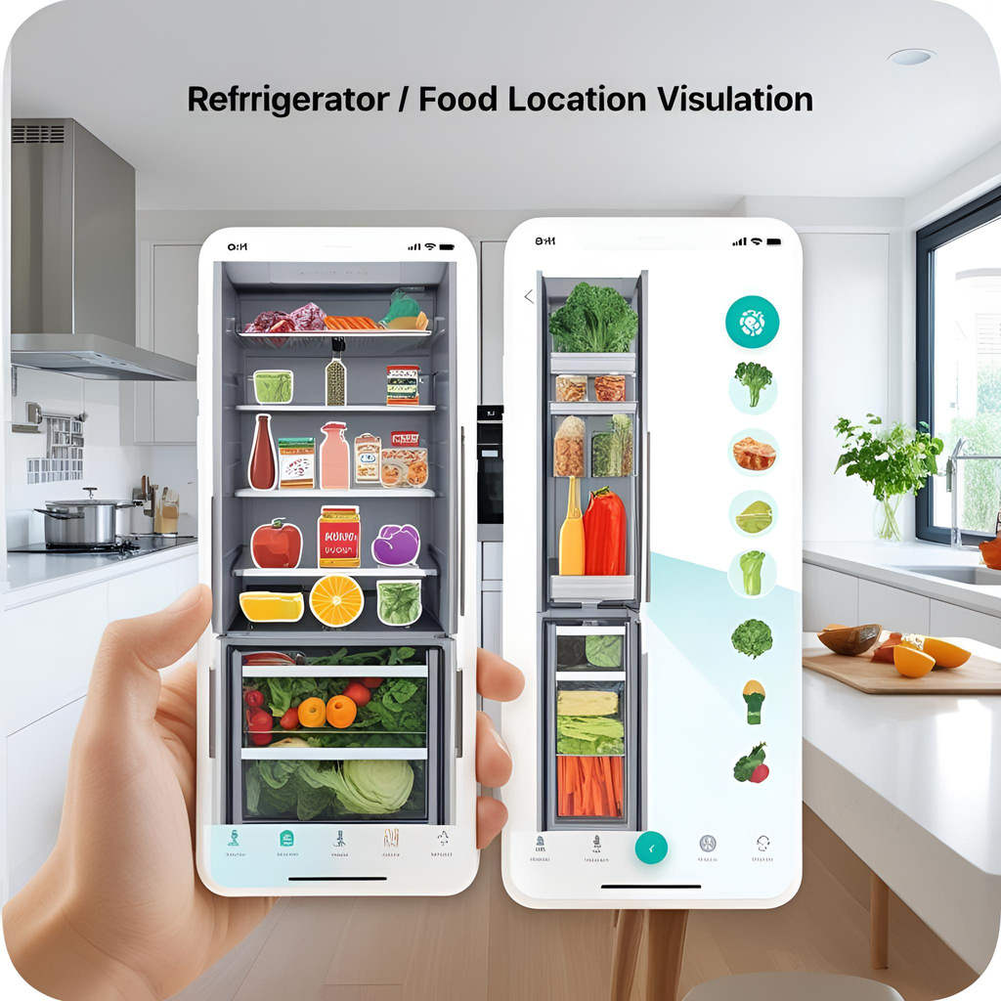
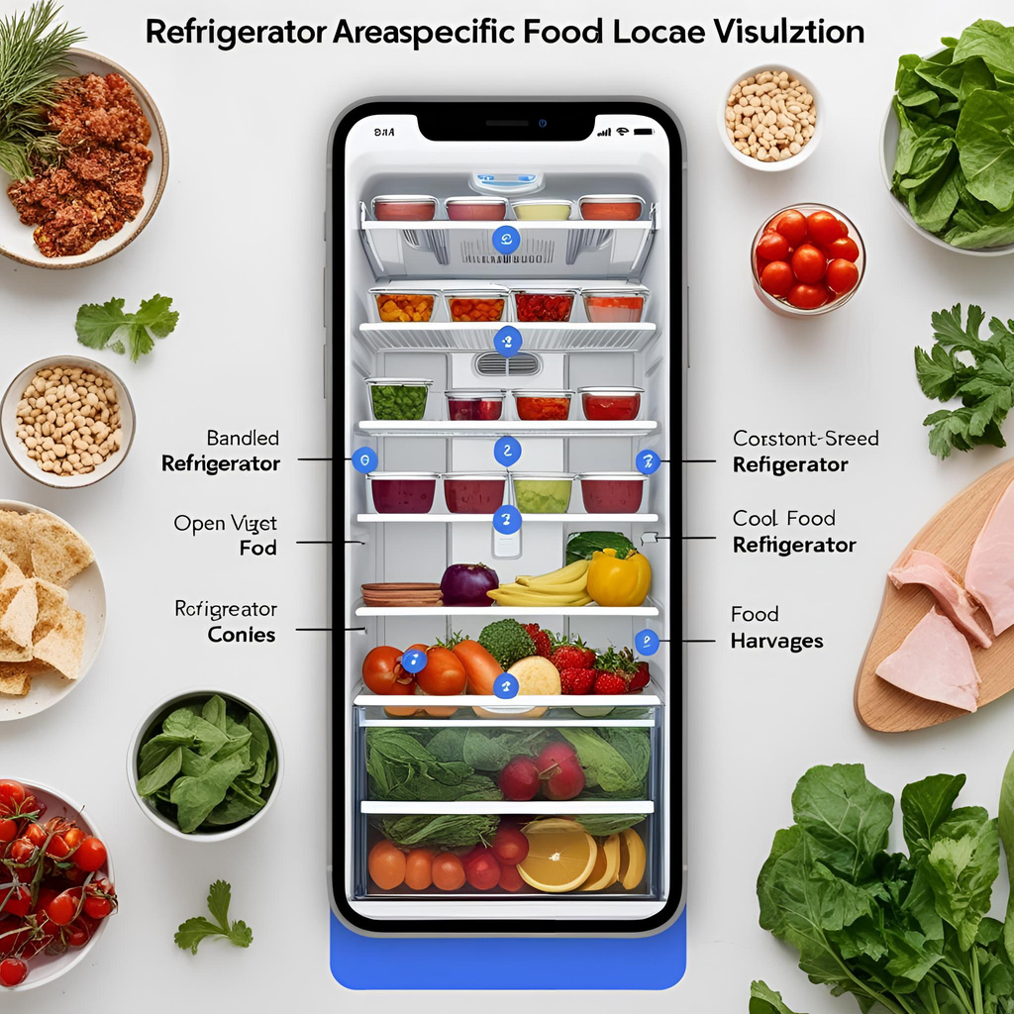
프로젝트 목표
5. 직관적이고 쉽게 사용할 수 있는 시각화 디자인

Slide 8
프로젝트 필요성
왜 해야 하는가?
1. 냉장고 내 공간관리 어려움
2. 식재료 중복 구매로 인한 소비 증가
3. 소비기한 지난 음식물 쓰레기 발생량 증가
4. 가정 내 식재료 관리 미흡
5. AI 기술이 접목된 냉장고 사용 현실적으로 어려움
6. 레시피 추천 및 요리 방법을 알려주는 어플, 냉장고 상황 고려해주지 않음

Slide 9
프로젝트 필요성
완료시 예상되는 기대효과
1. 음식물 쓰레기 감소 및 환경 보호
냉장고 속 남은 재료를 활용한 맞춤형 레시피 제공 등의 서비스를 통한 음식물 쓰레기 감소와 환경 보호
2. 합리적인 소비 습관 형성
앱을 통한 식재료 확인 기능을 통해 식재료 중복 구매 방지
3. 보유한 식재료로 맞춤형 레시피 추천 가능
맞춤 레시피 추천을 통해 균형 잡힌 영양 섭취 가능
4. 냉장고 내 식재료의 체계적 관리
냉장고 내의 식재료 리스트를 통해 소비기한 및 위치 확인 가능
5. 스마트 기기 기반의 현실적 대안 제공
부착형 AI 기기를 이용하여 저렴한 가격으로 서비스 제공
6. 건강한 식습관 형성
필터를 이용한 건강 관리 가능 / 다이어트, 건강식 등의 식단 구성

Slide 10
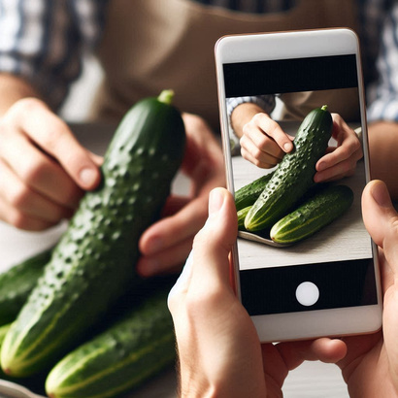
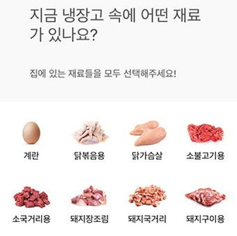
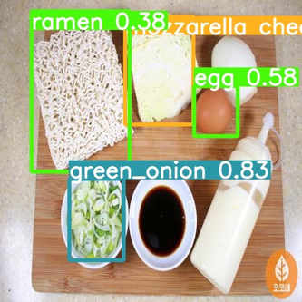
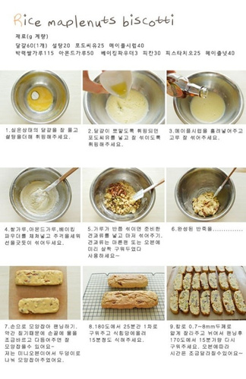
소비기한 확인
보유 식재료 반영
카메라 인식
냉파고
레시피 추천
식재료 객체 인식
소비기한 반영
식재료 관리
위치 구분
식재료 목록 관리
소비기한 관리

Slide 11
결과물
서비스 프로토타입
기능 및 UI
시스템 설계 문서
DATABASE
딥러닝 식재료 탐지 모델
식재료 기반 레시피 매칭 알고리즘
시각화된 식재료 매핑 인터페이스
시스템 아키텍처 설계도
시스템 흐름도
식재료 이미지 데이터 셋
식재료 목록
레시피

Slide 12
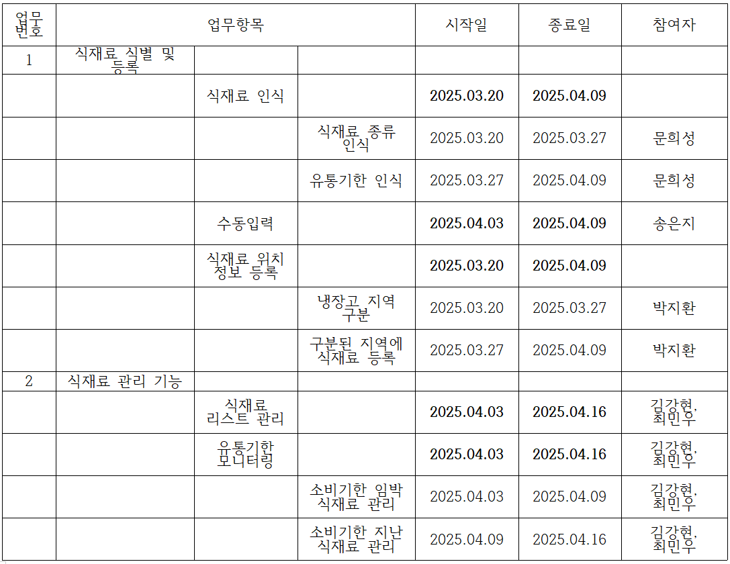
WBS
업무분류체계

Slide 13
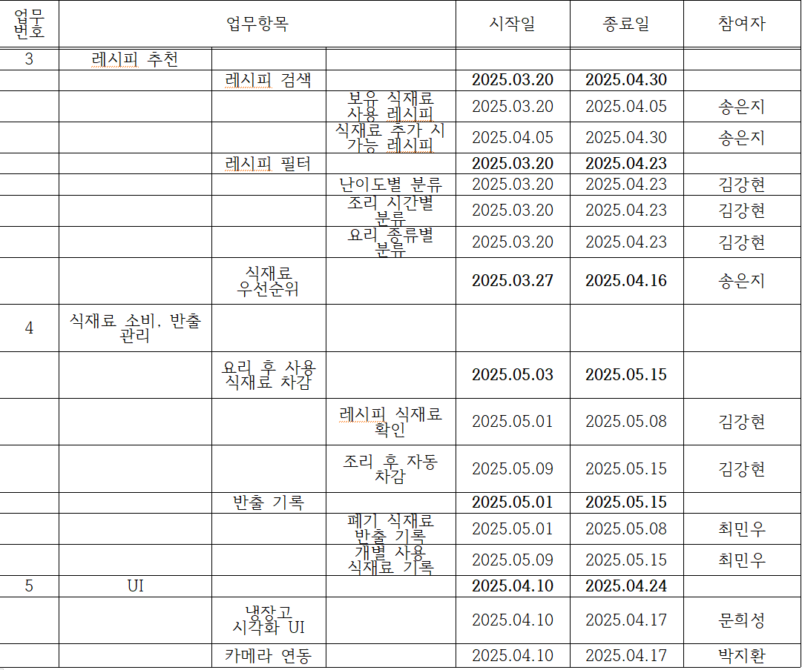
WBS
업무분류체계

Slide 14
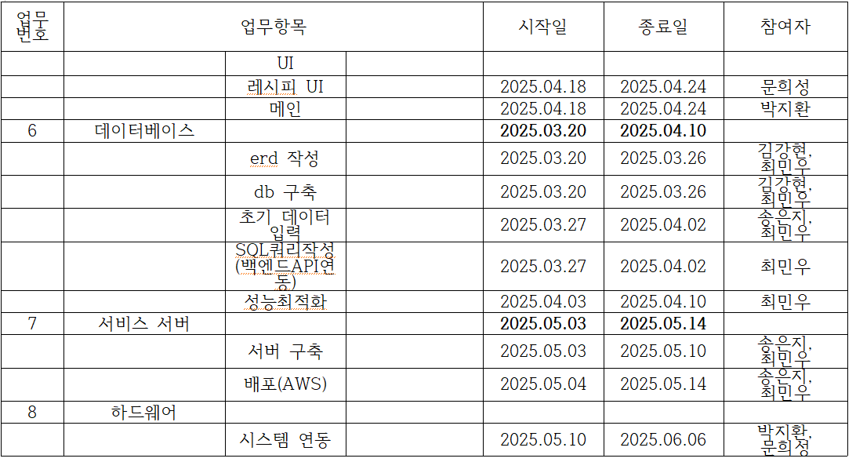
WBS
업무분류체계

Slide 15
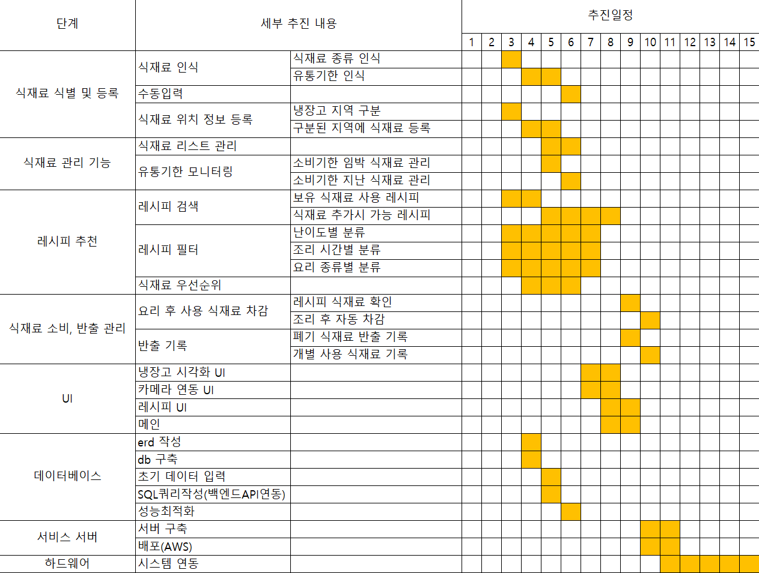
WBS
업무분류체계

Slide 16
출처
사진 출처
2-1, “HTTPS://WWW.YOUTUBE.COM/WATCH?V=9QZEKQ0OS3G”
2-3, “HTTPS://PLAY.GOOGLE.COM/STORE/APPS/DETAILS?ID=COM.CULTUREHERO.WIFETABLE&HL=KO”
2-4, “HTTPS://PLAY.GOOGLE.COM/STORE/APPS/DETAILS?ID=COM.BGPWORKS.BEEP&HL=KO”
5-1, “ RFID, HTTPS://WWW.CITYWASTE.OR.KR/EGOVPAGELINK.DO?LINK=/UCWMSNEW/PORTAL/SYSINFO/SYSINFO07”

Slide 17
THANK YOU.

